Slide 1
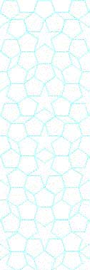


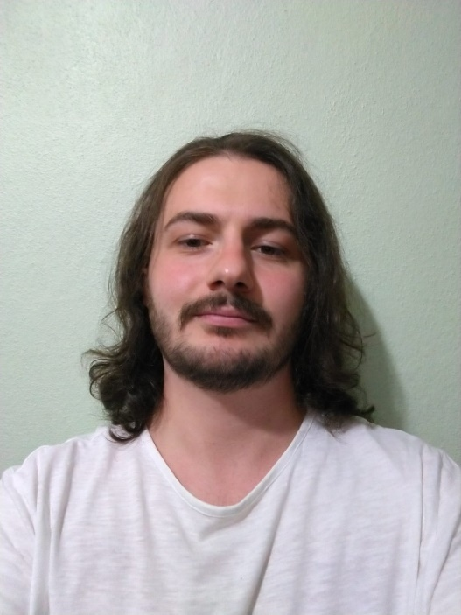
YTÜ
FEN EDEBİYAT FAKÜLTESİ
KİMYA BÖLÜMÜ
SEMİNER DERSİ SUNUMU
F
HASAN BASRİ ALEMDAROĞLU
22519008
Konu
Supramoleküler Kimyada Self-Assembly
Danışman
Prof. Dr. Lokman TORUN
Tarih: 16.05.2023 Saat: 13.00
Yer: Fen-Edebiyat Fakültesi B2-D03

